Slide 1




www.mrib.nl / info@mrib.nl
Herengracht 471
1017 BS Amsterdam
Veiligheidsdag 2026
Jeroen van Velzen
21 mei 2026

Slide 2

(Veilig) laden / lossen op de bouwplaats
Verantwoordelijkheid & Aansprakelijkheid
- de civielrechtelijke gevolgen -
www.mrib.nl – Legal Logistics –

Slide 3
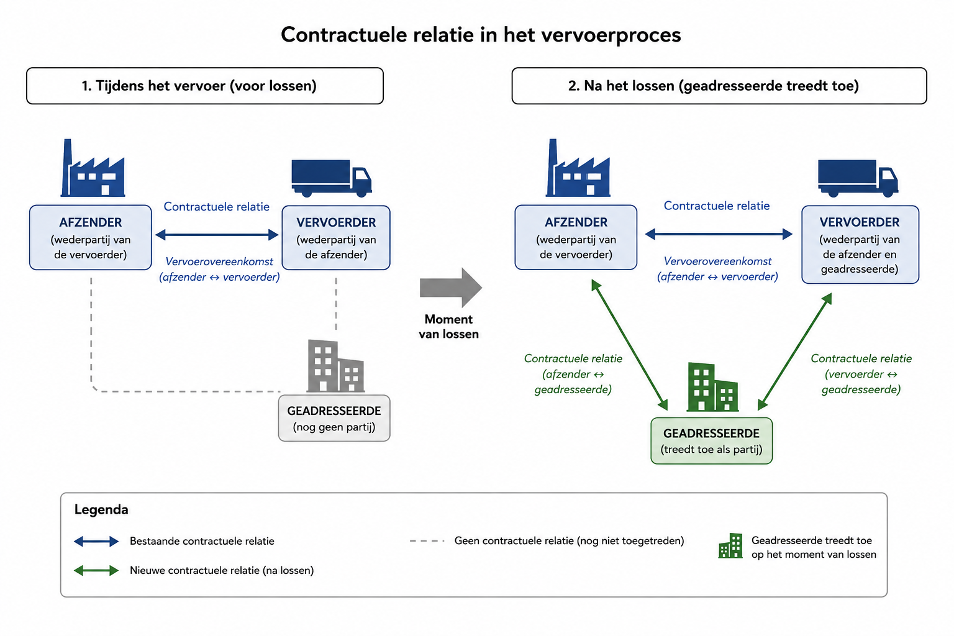
Verantwoordelijkheden; wie moet laden en/of lossen?
Wat zegt ons nationale (Nederlandse) vervoerrecht?
dat laten we over aan partijen
de vervoerder
de afzender
het laadadres
de verlader
de geadresseerde
het losadres
de expediteur
zie daarvoor het CMR-verdrag
www.mrib.nl – Legal Logistics –

Slide 4
Verantwoordelijkheden; wie moet laden en/of lossen?
‘Dat laten we over aan partijen’ overeenkomen!
zelf afspraken maken met je afzender (‘de klant’)
de AVC 2002
www.mrib.nl – Legal Logistics –

Slide 5
Wat zegt de AVC 2002¹⁾?
Hoofdregel: de afzender moet laden, stuwen én lossen!
Uitzonderingen:
vervoerder en afzender zijn anders overeengekomen, of;
als de goederen en het betreffende voertuig daartoe aanleiding geven;
rechtspraak²⁾ voegt toe: ’stilzwijgende afspraken of gewoonten’
www.mrib.nl – Legal Logistics –
Artikel 4 lid 1 sub e AVC 2002
Hof Arnhem-Leeuwarden, 21 juni 2016, ECLI:NL:GHARL:2016:5041

Slide 6
Schade
Stel hoofdregel geldt (‘afzender laadt en lost’)
Situatie a:
Chauffeur lost zelf. Glazen wand raakt beschadigd. Wie is aansprakelijk voor de schade?
de chauffeur;
het losadres;
de afzender.
www.mrib.nl – Legal Logistics –

Slide 7
Schade
Stel hoofdregel geldt (‘afzender laadt en lost’)
Situatie a:
Chauffeur lost zelf. Glazen wand raakt beschadigd. Chauffeur (de werkgever) is aansprakelijk. Voor hoeveel?
herstelkosten glazen wand, tot max. € 3,40 p/kg;
herstelkosten glazen wand, geen limiet, ook gevolgschade;
www.mrib.nl – Legal Logistics –

Slide 8
Schade
Stel hoofdregel geldt (‘afzender laadt en lost’)
Situatie b:
Losadres vraagt chauffeur om te helpen met lossen. Glazen wand raakt beschadigd. Wie is aansprakelijk voor de schade?
de chauffeur;
het losadres;
de afzender;
www.mrib.nl – Legal Logistics –

Slide 9
Schade
Stel hoofdregel geldt (‘afzender laadt en lost’)
Situatie c:
Vervoerder krijgt instructie om te laten lossen in bijzijn van de heer X. Op het losadres begint men met lossen. X is niet aanwezig. Chauffeur helpt niet. Er ontstaat schade aan machine. Wie is aansprakelijk?
de vervoerder
het losadres;
het laadadres;
www.mrib.nl – Legal Logistics –

Slide 10
Schade
Voor hoeveel?
herstelkosten van de machine, tot max € 3,40 p/kg;
de volledige herstelkosten + eventuele gevolgschade;
www.mrib.nl – Legal Logistics –

Slide 11
Schade
Stel uitzondering geldt (‘vervoeder laadt en lost’)
Situatie d:
Chauffeur lost glazen plaat. Er ontstaat schade aan de plaat. Wie is aansprakelijk?
de vervoerder;
het losadres;
de afzender.
www.mrib.nl – Legal Logistics –

Slide 12
Schade
Stel uitzondering geldt (‘vervoeder laadt en lost’)
Situatie d:
Chauffeur lost glazen plaat. Er ontstaat schade aan de plaat. De vervoerder is aansprakelijk. Voor hoeveel?
de herstelkosten tot max, € 3,40 p/kg;
de volledige herstelkosten + eventuele gevolgschade.
www.mrib.nl – Legal Logistics –

Slide 13
Matrix
Hoe laten deze verschillen zich verklaren? a) verschil tussen afspraak & praktijk t.a.v. laden & lossen
b) Verschil tussen ‘afleveren’ en ‘lossen’ (idem voor ‘inontvangstneming en ‘laden’.
www.mrib.nl – Legal Logistics –

Slide 14
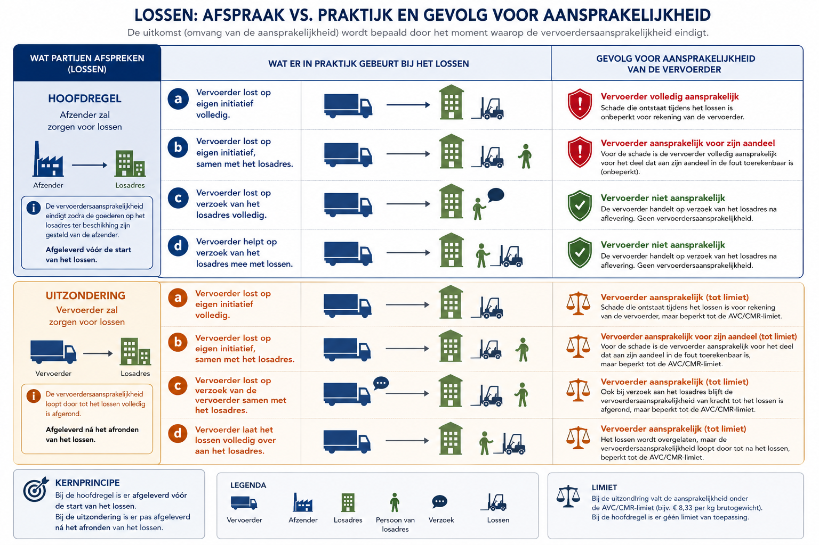
Matrix
www.mrib.nl – Legal Logistics –

Slide 15
Aansprakelijkheid voor de ‘rest’
Laden & lossen – overige aansprakelijkheid
Bij laden en lossen kan ook schade ontstaan aan a) andere goederen dan de te vervoeren / vervoerde goederen en/of b) personen. Deze schade is (uiteraard) niet beperkt tot een vervoerslimiet. Gevolg; in theorie onbeperkt aansprakelijk. In praktijk soms deels verzekerd.
www.mrib.nl – Legal Logistics –

Slide 16

Toets van verantwoordelijkheid is meer dan ‘de wet’ volgen.
www.mrib.nl – Legal Logistics –

Slide 17
Van regel naar praktijk
Denk na over het vastleggen van afspraken over wie laadt, lost, stuwt en de lading zekert;
Gebruik je ‘stoprecht’ bij onveiligheid;
Als er niet veilig geladen of gelost kan worden, laat de chauffeur contact opnemen met de planning;
Realiseer dat een vervoerder het recht heeft op een ‘instructie’ van de klant als er niet (veilig) kan worden geladen of gelost (kosten voor rekening van de klant;
Realiseer dat een ‘zorgplicht’ vóór juridische afspraken gaat!
Creëer een interne cultuur dat ‘zorgen voor’ niet gelijk is aan zeuren, moeilijk doen, zaken onnodig ingewikkeld maken, etc., maar dat het hoort bij een professioneel logistiek dienstverlener.
www.mrib.nl – Legal Logistics –

Slide 18
www.mrib.nl / info@mrib.nl
Herengracht 471
1017 BS Amsterdam
Veiligheidsdag 2026
Jeroen van Velzen
21 mei 2026

